Slide 1

Kolaborasi sumut berkah dalam membangun birokrasi yang bersih dan akuntabel
Dr. Ir. Muhammad Syafril Harahap Msi.
BADAN PENGEMBANGAN SUMBER DAYA MANUSIA PEMERINTAH
PROPINSI SUMATERA UTARA
MEDAN
2025

Slide 2
APA SIH ITU KOLABORASI??
Kolaborasi adalah proses yang mendasar dari bentuk kerjasama yang melahirkan kepercayaan, integritas dan terobosan melalui pencapaian, kepemilikan dan keterpaduan pada semua aspek Sejatinya, kolaborasi adalah praktik kerja di mana para karyawan bekerja sama untuk mencapai tujuan dan kebutuhan bisnis

Slide 3
Kolaborasi Virtual
Dikutip dari Collaboration, Nazaaruddin Malik (2022:49), kolaborasi virtual adalah suatu metode kolaborasi antara tim virtual dengan teknologi sebagai media komunikasi. Tim virtual dapat membangun virtual office.
Masyarakat menyadari bahwa kolaborasi virtual bisa membuka banyak peluang tanpa harus menghabiskan waktu dan biaya di jalan.
Cara kerjanya sendiri dibagi dalam dua bentuk, yakni secara synchronous dan asynchronous.. Menurut AIIM, kolaborasi synchronous mengacu pada praktik kerja di mana setiap orang berinteraksi secara real-time, seperti dalam rapat online.
Di sisi lain, asynchronous merupakan proses kerja sama yang sifatnya lebih fleksibel, seperti saat mengunggah dokumen atau anotasi ke dalam Google Sheets.

Slide 4
JENIS - JENIS KOLABORASI DALAM DUNIA KERJA
1. Kolaborasi internal: Individu atau grup yang tergabung dalam satu perusahaan bekerja sama dengan satu sama lain.
2. Kolaborasi eksternal: Individu atau grup bekerja sama dengan individu atau grup yang berasal dari perusahaan berbeda.
3. Kolaborasi tim: Tergolong ke dalam internal collaboration, di mana setiap individu yang berada dalam satu tim bekerja sama satu sama lain.
4. Kolaborasi Cross-departmental: Tergolong ke dalam internal collaboration di mana satu departemen dalam perusahaan bekerja sama dengan departemen lain.

Slide 5
5.Kolaborasi Komunitas
Kolaborasi komunitas merupakan kolaborasi antara individu atau tim yang memiliki ketertarikan yang sama. Kolaborasi komunitas biasanya dilakukan untuk belajar dan berbagi informasi tertentu, dibanding untuk menyelesaikan tugas.
6. Kolaborasi Viritual.
Merupakan kolaborasi yang dilakukan oleh individu atau tim yang tidak berada di satu lokasi. Kolaborasi ini biasa dilakukan oleh karyawan yang WFH (Work From Home).
7. Kolaborasi Cloud
Kolaborasi cloud merupakan salah satu jenis kolaborasi virtual. Dimana kolaborasi ini memanfaatkan software berbasis cloud, sehingga karyawan dapat berbagi dokumen meskipun tidak berada di lokasi yang sama.
8. Aliansi Strategi
Aliansi strategi merupakan salah satu jenis kolaborasi eksternal dimana dua perusahaan bekerja sama untuk mencapai suatu tujuan bersama. Kerja sama ini dapat berlangsung untuk sementara waktu maupun jangka panjang sesuai dengan kesepakatan.
9. Kolaborasi jaringan
Merupakan kolaborasi yang dilakukan oleh individu maupun tim untuk mencapai tujuan pribadi. Jaringan ini bisa ada dalam seseorang melalui format digital, dimana setiap individu belum tentu mengenal satu sama lain.

Slide 6
KEUNTUNGAN MEMILIKI KEMAMPUAN BERKOLABORASI DALAM DUNIA KERJA
Menyelesaikan masalah dengan cepat : membangun kolaborasi akan menghasilkan beragam pikiran sehingga dapat menyelesaikan masalah dari berbagai perspektif.
Lebih mengenal diri sendiri : Saat sedang berkolaborasi dengan orang lain, secara tidak langsung kamu akan mengetahui apa keterampilan yang bisa ditonjolkan dan di bagian apa harus butuh bantuan dari orang lain
Saling belajar satu sama lain
Meningkatkan produktivitas kerja
Memudahkan proses komunikasi

Slide 7
CARA MENINGKATKAN KEMAMPUAN KOLABORASI DALAM DUNIA KERJA
Aktif mendengar
Cara terbaik untuk meningkatkan kemampuan kolaborasi adalah dengan aktif mendengar ide, saran, ataupun feedback yang dilontarkan oleh rekan kerja.
Bersikap terbuka.
Dikarenakan kolaborasi akan melibatkan banyak orang, bersikap terbuka merupakan salah satu cara yang tepat untuk meningkatkan kemampuan ini.
Menjaga komunikasi.
Jika hal ini dilakukan secara konsisten, tidak menutup kemungkinan skill kolaborasimu akan meningkat dari waktu ke waktu

Slide 8
Lanjutan
Kerjakan proyek-proyek baru
Dengan cara ini, kamu akan terdorong untuk lebih terbuka akan cara kerja dan pola pemikiran orang lain yang memiliki keterampilan berbeda darimu.
Memiliki pemikiran yang terbuka
Sebab, seringkali rekan-rekan kerja akan mengambil kesimpulan yang berbeda darimu, atau mengembangkan pendekatan yang mungkin tampak tak sejalan dengan visi proyek.

Slide 9
Kolaborasi Virtual
Dikutip dari Collaboration, Nazaaruddin Malik (2022:49), kolaborasi virtual adalah suatu metode kolaborasi antara tim virtual dengan teknologi sebagai media komunikasi. Tim virtual dapat membangun virtual office.
Masyarakat menyadari bahwa kolaborasi virtual bisa membuka banyak peluang tanpa harus menghabiskan waktu dan biaya di jalan.

Slide 10
Manfaat Kolaborasi Virtual
Membuka kelas-kelas online untuk berbagai bidang ilmu atau keterampilan.
Kolaborasi musik.
Mengelola media online
Mengelola website.
Tim konten creator
Tim penjualan online
Usaha Kuliner
Usaha transportasi
Tukang reparasi
Syuting.

Slide 11
PERMENPAN No. 11 Tahun 2015. Sasaran Reformasi Birokrasi
Birokrasi yang bersih dan Akuntabel
Birokrasi yang effisien dan efktif
Birokrasi yang memiliki pelayanan Publik Yang Berkualitas
1. Birokrasi yang bersih dan akuntabel;
2. Birokrasi yang efektif dan efisien; serta
3. Birokrasi yang memiliki pelayanan publik berkualitas

Slide 12

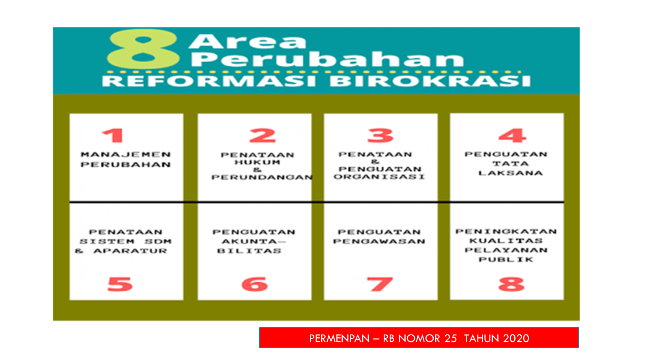

Slide 13
3 Indikator Untuk Melihat Birokrasi Baik (Eko Prasojo, Ex. Wakil Menteri PAN)
Peningkatan kualitas pelayanan public
Dapat diukur dengan indeks kepuasan public
Bebas korupsi
Diukur berdasarkan integritas dan indeks
presepsi korupsi masyarakat.
Akuntabilitas kinerja
Dapat dilihat dari nilai laporan akuntabilitas kinerja
dari pemerintah

Slide 14



Slide 15
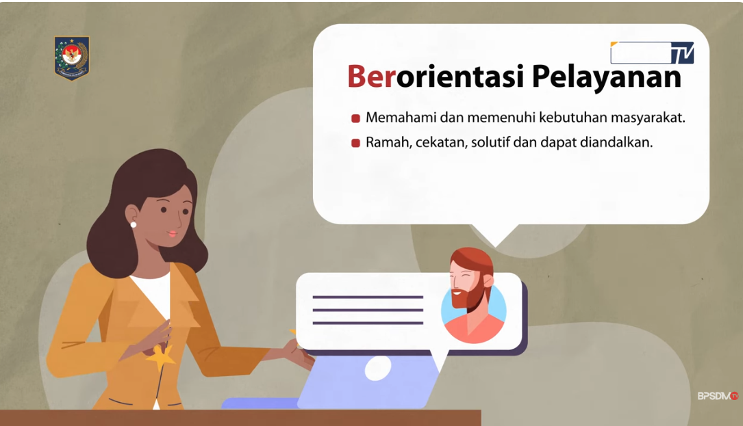
Melakukan perbaikan tiada henti

Slide 16
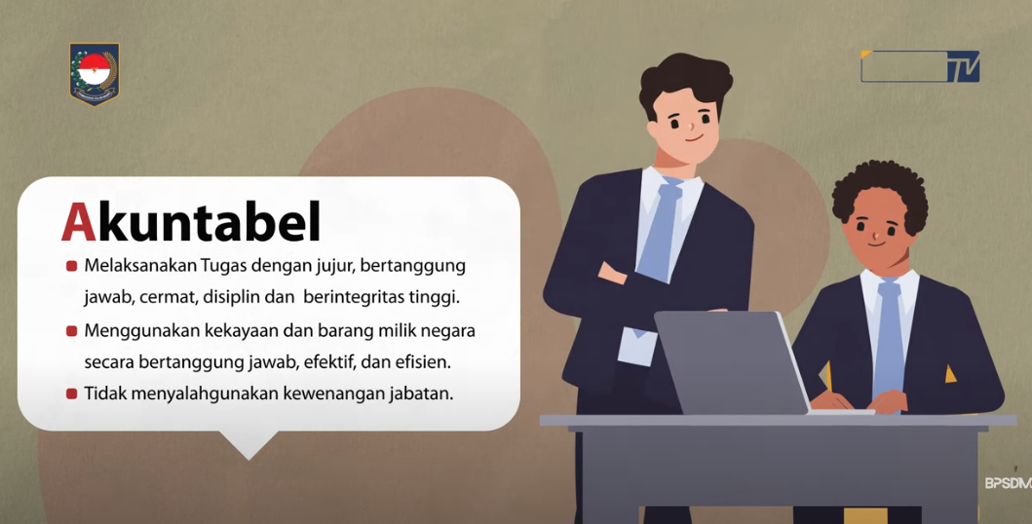

Slide 17
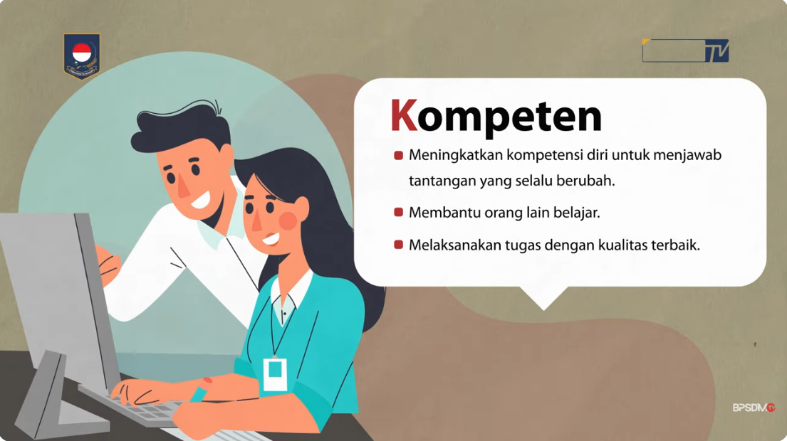

Slide 18
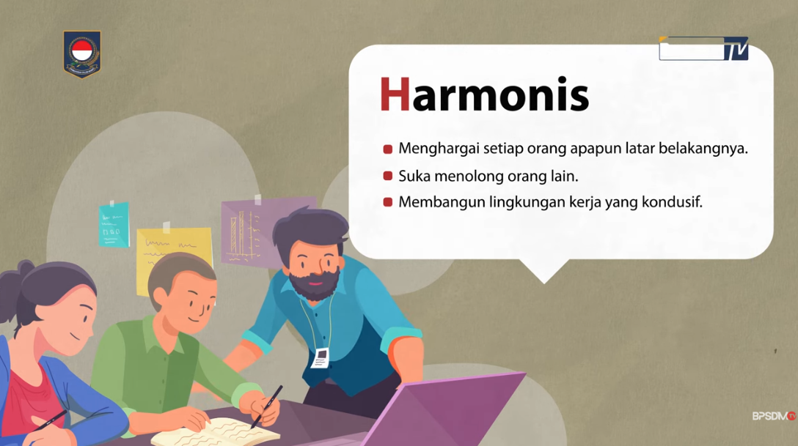

Slide 19
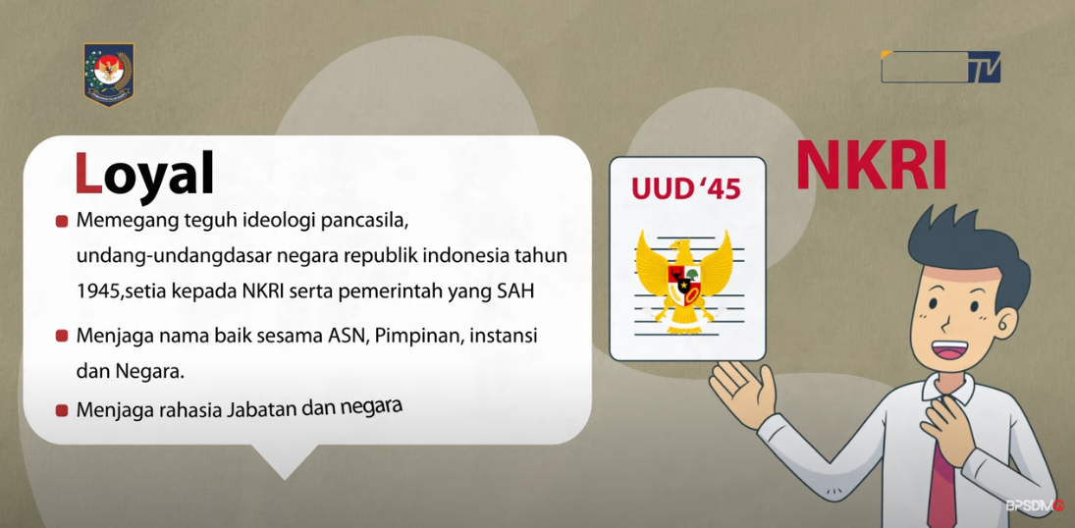

Slide 20
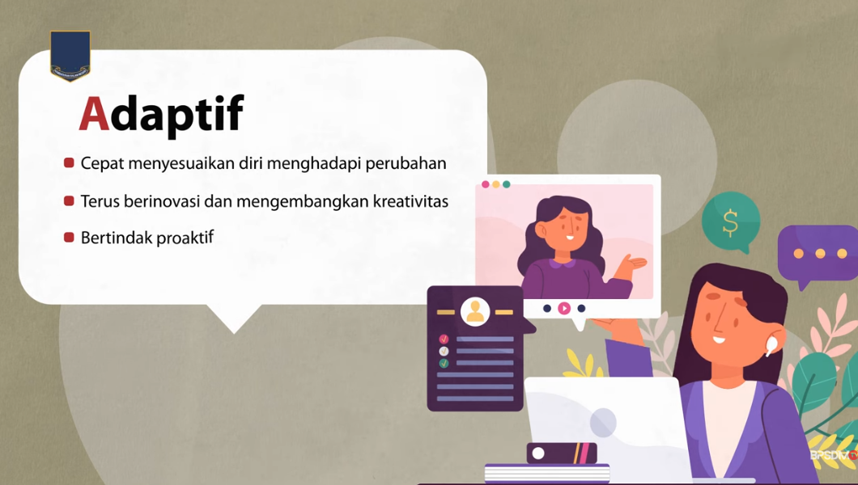

Slide 21
